Slide 1
Metode de sortare

Slide 2
INTRODUCERE
Sortarea reprezinta una dintre cele mai utilizate metode de programare. Are utilizari de în domenii precum matematica ( statistica matematica ), pana la limbi ( realizarea unor dictionare ).
În informatică, algoritm de sortare este un algoritm care pune elemente ale unei liste într-o anume ordine. Cele mai frecvent utilizate comenzi sunt ordinea numerică și ordinea lexicografică.

Slide 3
Clasificare
Metodele de sortare se clasifica in:
metode directe
se bazeaza„ pe algoritmi de dificultate redusa
Exemplu: SelectSort, InsertionSort, BubbleSort, CombSort
metode avansate
se bazeaza pe algoritmi putin mai complicati
Exemplu: MergeSort, QuickSort, TreeSort ,Shell Sort, HeapSort

Slide 4
metode directe
SelectSort
Selectia directa este una dintre cele mai simple metode de sortare deoarece fiecare element este mutat cel mult o data.
Algoritmul presupune ca la fiecare pas “i” sa se gaseasca elemental minim dintre a[i+1], a[i+2]…a[n] si se interschimba cu a[i].

Slide 5
metode directe
InsertionSort
Consideram elementele a[1]…a[i-1] ca fiind sortate si inseram a[i] in locul ce ii revine.
Elementele a[1]…a[i] sunt sortate prin inserarea lui a[i] intre lista elementelor sortate a[1]…a[i-1].
Vectorul este sortat complet cand indexul ajunge la capatul drept al vectorului.
BubbleSort
Aceasta metoda se rezuma la a compara fiecare element cu celelalte, facandu-se interschimbarea daca elemental mai mare are indexul mai mic. Este cea mai simpla metoda de sortare si nu necesita cunostinte detaliate a limbajului de programare.

Slide 6
metode directe
CombSort
Combsort este un algoritm bazat pe sortare cu bule.
Ideea de baza este eliminarea valorilor mici aproape de sfarsitul listei, deoarece intr-o sortare cu bule acestea incetinesc enorm sortarea. Se realizeaza acest lucru schimband initial elemente care sunt la o anumita distanta una de cealalta.

Slide 7
metode avansate
QuickSort
Algoritmul este de tip divide et impera el sortează o secvență a tabloului (inițial întreg tabloul), astfel:
se alege un element special al listei, numit pivot;
se ordonează elementele listei, astfel încât toate elementele din stânga pivotului să fie mai mici sau egale cu acesta, și toate elementele din dreapta pivotului să fie mai mari sau egale cu acesta;
se continuă recursiv cu secvența din stânga pivotului și cu cea din dreapta lui.
MergeSort
Sortarea prin interclasare, sau Mergesort este o metodă eficientă de sortare a elementelor unui tablou, bazată pe următoarea idee:
dacă prima jumătate a tabloului are elementele sortate și a doua jumătate are de asemenea elementele sortate, prin interclasare se va obține tabloul sortat.

Slide 8
metode avansate
TreeSort
Tree Sort este un algoritm de sortare care construiește un arbore de căutare binar de la elementele de intrare care urmează să fie sortate, și apoi trece copac, în ordine, astfel încât elementele să iasă în ordine sortată. Pașii:
Preia elementele de intrare într-o matrice Creează un arbore de căutare binar prin inserarea elementelor de date din matrice în copac
Efectuează în ordine traversarea pe copac pentru a obține elementele în ordine sortată
Shell Sort
Sort Shell este o versiune generalizată a algoritmului de sortare a inserării. Acesta sortează mai întâi elementele care sunt departe unul de celălalt și reduce succesiv intervalul dintre elementele care urmează să fie sortate. Intervalul dintre elemente este redus pe baza secvenței utilizate.

Slide 9
metode avansate
HeapSort
Headsort este o versiune mult mai eficienta a sortarii prin selectie.
Functioneaza determinand cel mai mare(sau cel mai mic) element al listei, plasandu-l la sfarsitul(sau inceputul) listei, folosindu-se o structura de tip morman.
Odata ce lista a devenit un morman, nodul radacina este cel mai mare(sau cel mai mic), iar cand acesta este plasat la sfarsitul listei, urmatorul cel mai mare nod ii ocupa pozitia.

Slide 10
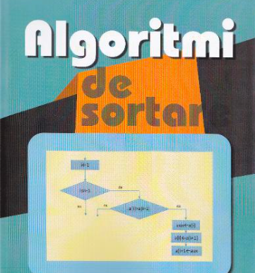
Partea 2
REZOLVARE DE PROBLEME FOLOSIND ALGORITMI DE SORTARE

Slide 11
introducere
Sortarea este o operaţie fundamentală în informatică, mulţi algoritmi o folosesc ca pas intermediar, are o largă aplicabilitate în informatică şi disciplinele conexe.
Studierea metodelor de sortare are scopul de a oferi o soluție reprezentând o reordonare a unui șir de numere.
Metodele de sortare se clasifica in metode directe si metode avansate.

Slide 12
Prezentarea generală a algoritmilor utilizați
SELECTSORT , INSERTIONSORT și BUBLLESORT fac parte din categoria metodelor de sortare directe, fiind algoritmi de dificultate redusa, ușor de găsit si de înțeles.
SELECTSORT - Sortarea prin selecției este un algoritm de sortare care selectează cel mai mic element dintr-o listă nesortată în fiecare iterație și plasează acel element la începutul listei nesortate.
INSERTIONSORT - Sortarea insertiei este un algoritm de sortare care plaseaza un element nesortat la locul potrivit in fiecare iteratie.
BUBLLESORT - Sortarea cu bule este un algoritm de sortare care compara fiecare element cu celelalte, facandu-se interschimbarea daca elementul mai mare are indexul mai mic.

Slide 13
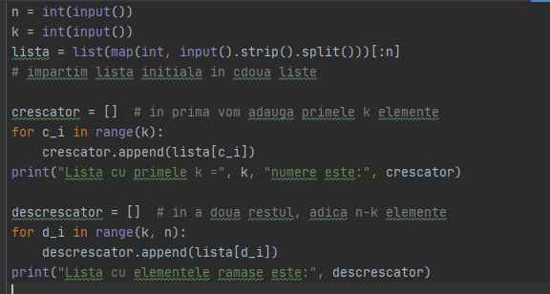
Problema 1 (SELECT SORT)
Cerință:
Se dă un vector cu n elemente, numere naturale și un număr k. Ordonați crescător primele k elemente ale vectorului și descrescător elementele rămase.
Pas I:

Slide 14
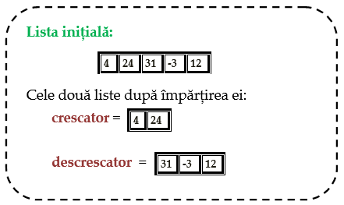
Problema 1 (SELECT SORT)
Pas I (exemplificare):

Slide 15
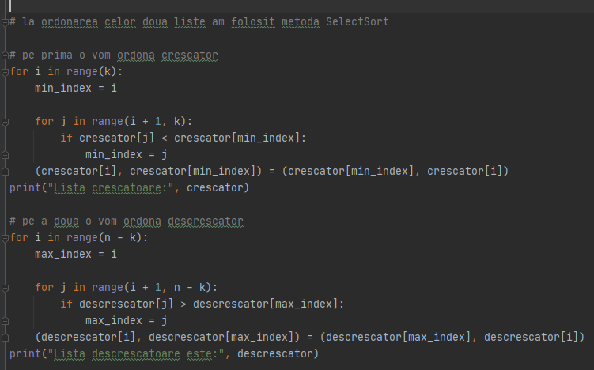
Problema 1
Pas II:

Slide 16
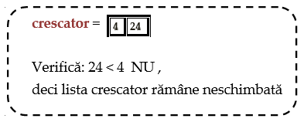
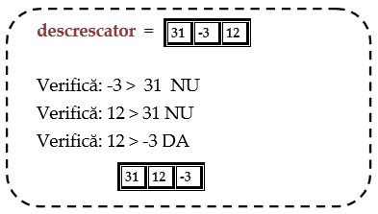
Problema 1
Pas II (exemplificare):

Slide 17

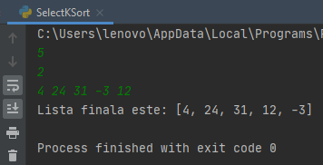
Problema 1
Pas III:
Afișarea listei formate:

Slide 18
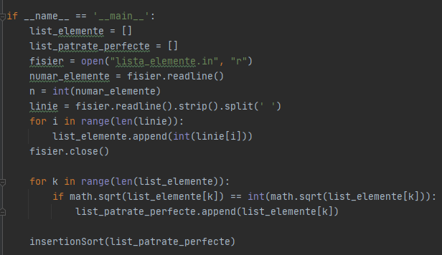
Problema II (Insertionsort)
Cerință: Se citește un vector cu n elemente, numere naturale. Ordonați crescător elementele care sunt pătrate perfecte.
Pas I :

Slide 19


Problema 1I
Pas I(exemplificare):

Slide 20
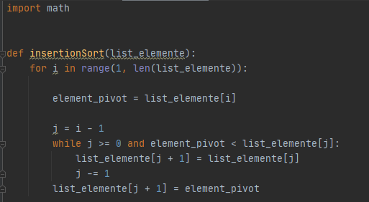
Problema 1I
Pasul II:
:

Slide 21
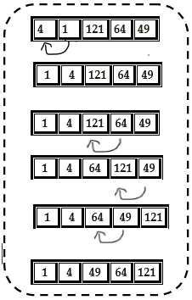
Problema 1I
Pasul II(exemplificare):

Slide 22

Problema 1I
Afișarea listei formate:

Slide 23
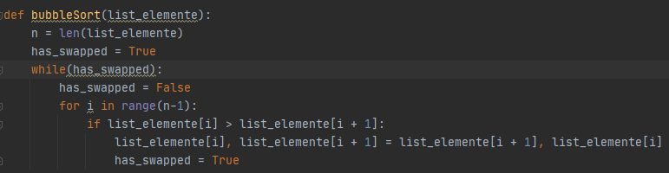
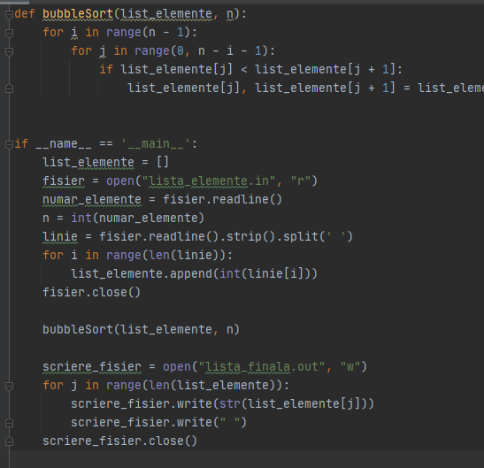

Problema III (Bubllesort)
Cerință: Se citește un vector cu n elemente. Ordonați descrescător elementele acestuia.

Slide 24


Problema III

Slide 25
Compararea metodelor
METODA DE SORTARE | AVANTAJE | DEZAVANTAJE
SELECTSORT | Sortare pe loc Numărul de interschimbari este redus., fiind O(N^2) în toate cazurile. | Complexitatea timpului în toate cazurile este O(N^2), nu există cel mai bun scenariu.
INSERTIONSORT | Poate fi ușor de calculat. Numărul de interschimbări este mai redus decât la sortarea cu bule. | Este utilizat în general atunci când valoarea lui N este mică. Pentru valori mai mari ale lui N, este ineficient.
BUBBLESORT | Este cea mai simplă abordare de sortare. Folosind o abordare optimizată, poate detecta o matrice deja sortată la prima trecere cu complexitatea de timp a O(N) | Sortarea cu bule este un algoritm mai lent față de insertionsort.

Slide 26
MULȚUMIM!

